Slide 1
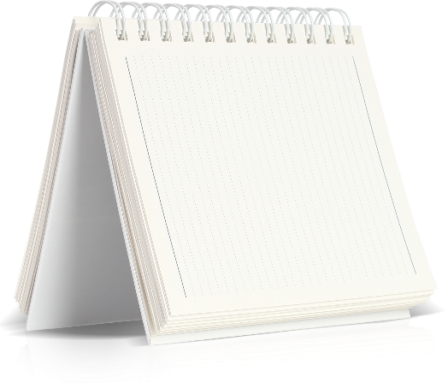
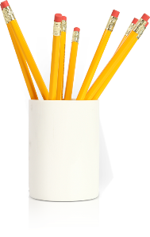
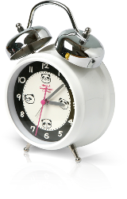
BÀI 1: TẬP HỢP

Slide 2
LẬT MẢNH GHÉP
LUẬT CHƠI
Có một bức tranh bị ẩn sau 4 mảnh ghép. Nhiệm vụ của các bạn là tìm được từ khóa của bức tranh này
Trả lời sai câu hỏi, phần trả lời sẽ nhường cho bạn khác
01
03
Để mở được các mảnh ghép, bạn phải trả lời đúng các câu hỏi. Khi trả lời đúng câu hỏi, bạn có thêm quyền đoán tên từ khóa
Nếu bạn đoán được từ khóa của bức tranh, bạn sẽ được 1 phần quà đặc biệt từ thầy (cô giáo) của mình.
02
04

Slide 3
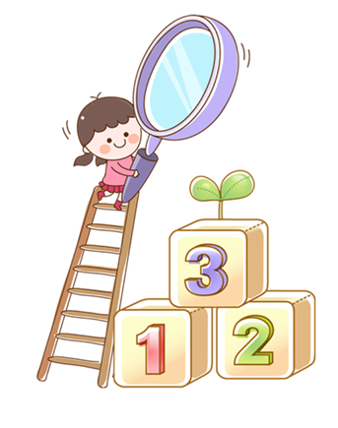
TRÒ CHƠI “LẬT MẢNH GHÉP”
ÔNG LÀ AI??
1
2
3
4
John Venn, 1834 - 1923

Slide 4
Cho tập hợp $A$ là tập hợp các số tự nhiên nhỏ hơn $10$ và $B$ là tập hợp các số tự nhiên không nhỏ hơn $4$ và không lớn hơn $12$.
Chọn phương án sai?
A. Tập hợp $B$ gồm $7$ phần tử.
B. $4∈B$
START
C. Tập hợp $A$ gồm $10$ phần tử.
D. Các phần tử $\left\{4;5;6;7;8;9\right\}$ thuộc cả $A$ và $B$.
Hết Giờ

Slide 5
Tập hợp các chữ cái trong từ “ TẬP HỢP” là một tập hợp gồm:
A. $4$phần tử
B. $5$phần tử
C. $6$phần tử
START
D. $7$phần tử
Hết Giờ

Slide 6
Tập hợp $B$ là tập hợp bao gồm các phần tử lẻ lớn hơn $6$ và không vượt quá 11 là:
A. $B=\{7;9;11;13\}$
A. $B=\{7;9;11;13\}$
B. $B=\{9;11\}$
B. $B=\{9;11\}$
C. $B=\{7;8;9;;10;11\}$
C. $B=\{7;8;9;;10;11\}$
START
D. 𝐵={7;9;11}
D. $B=\left\{7;9;11\right\}$
Hết Giờ

Slide 7
Cho hai tập hợp $A=\{2;3;5;6\}$ và $B=\left\{2;6\right\}.$ Tập hợp $D$ là tập hợp gồm các phần tử vừa thuộc $A$ và vừa thuộc $B$. Số phần tử của tập hợp $D$ là:
A. $0$ phần tử
B. $1$phần tử
START
C. $2$ phần tử
D. $3$ phần tử
Hết Giờ

Slide 8
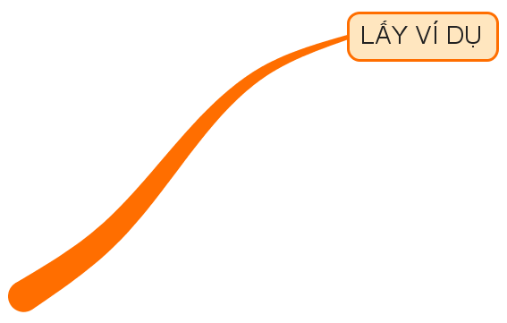
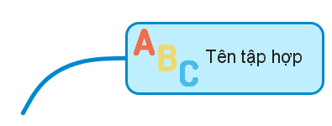
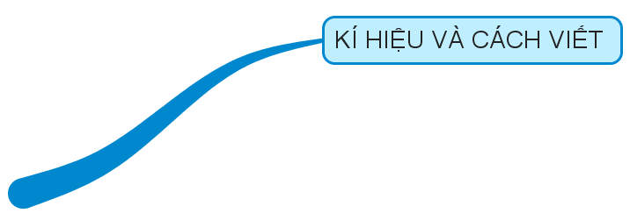
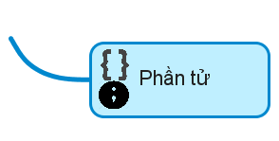
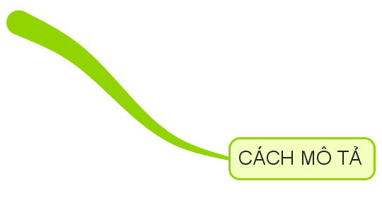
$$x∈A$$
$$x∉A$$

Slide 9
03
LUYỆN TẬP

Slide 10
CÁC DẠNG BÀI TẬP
Liệt kê các phần tử của tập hợp
02
01
Viết tập hợp bằng cách chỉ ra tính chất đặc trưng cho các phần tử của tâp hợp đó
DẠNG
Viết tập hợp bằng cách liệt kê các phần tử
03

Slide 11
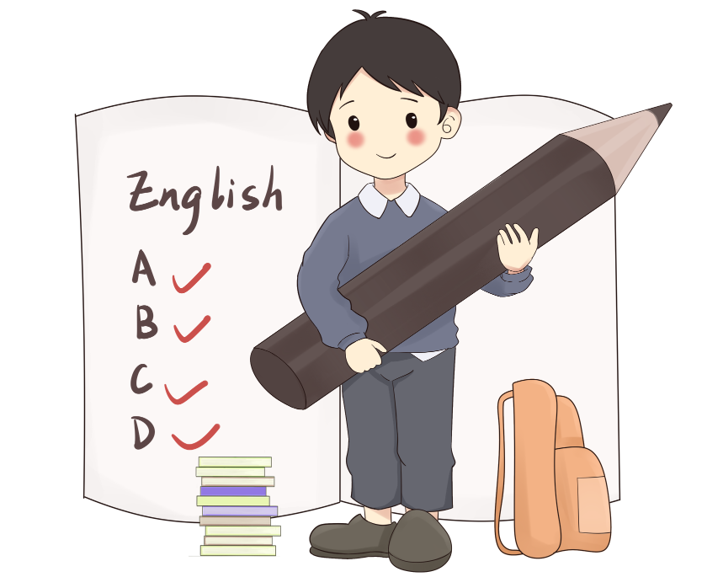
Cách cho một tập hợp
Cách 1
Liệt kê các phần tử của tập hợp
Cách 2
Chỉ ra tính chất đặc trưng cho các phần tử của tập hợp

Slide 12
Dạng 1: Liệt kê các phần tử của tập hợp
BÀI TẬP 1: Liệt kê mỗi phần tử của các tập hợp sau:
a) $A$là tập hợp tên các hình trong Hình 3
Hình 3
d) $D$là tập hợp tên các nốt nhạc có trong khuông nhạc ở Hình 4

Slide 13
Dạng 1: Liệt kê các phần tử của tập hợp
BÀI TẬP 1: Liệt kê mỗi phần tử của các tập hợp sau:
a) $A$là tập hợp tên các hình trong Hình $3$
Hình chữ nhật
Hình vuông
Hình bình hành
Hình tam giác
Hình thang
Các phần tử của tập hợp $A$ là: hình chữ nhật; hình vuông; hình bình hành; hình tam giác; hình thang.

Slide 14
Dạng 1: Liệt kê các phần tử của tập hợp
BÀI TẬP 1: Liệt kê mỗi phần tử của các tập hợp sau:
d) $D$là tập hợp tên các nốt nhạc có trong khuông nhạc ở Hình 4
Các phần tử của tập hợp $D$ là: Đồ, Rê, Mi, Pha, Son, La, Si.

Slide 15
Dạng 2: Viết tập hợp bằng cách liệt kê các phần tử
$$B=\{42;44;46;48\}$$
$$A=\{0;2;4;6;8;10;12\}$$
BÀI TẬP 3 (SGK/8)
Viết mỗi tập hợp sau bằng cách liệt kê các phần tử tập hợp đó
$B=\{x|x$ là số tự nhiên chẵn, $40<x<50\}$
$A=\{x|x$ là số tự nhiên chẵn, $x<14\}$
a
b
c
d
$D=\{x|x$là số tự nhiên lẻ, $9<x<20\}$
$C=\{x|x$ là số tự nhiên lẻ, $x<15\}$
$$D=\{11;13;15;17;19\}$$
$$C=\{1;3;5;7;9;11;13\}$$

Slide 16
BÀI TẬP BỔ SUNG 1
Viết mỗi tập hợp sau bằng cách liệt kê các phần tử tập hợp đó
a. $M=\{x|x$ là số tự nhiên không vượt quá $6\}$
b.$N=\{x|x$ là số tự nhiên chia hết cho $3\}$
“ Không vượt quá $6$” có nghĩa là gì?
$$M=\{0;1;2;3;4;5;6\}$$
$$N=\{0;3;6;9;12;15\}$$

Slide 17
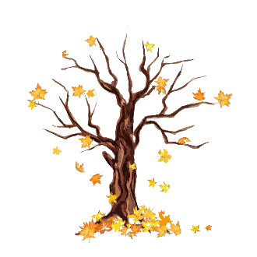
Dạng 3: Viết tập hợp bằng cách chỉ ra tính chất đặc trưng cho các phần tử của tập hơp đó
Viết mỗi tập hợp sau bằng cách chỉ ra tính chất đặc trưng cho các phần tử tập hợp đó
BÀI TẬP 4 (SGK/18)
$$A=\{0;3;6;9;12;15\}$$
$$C=\left\{10;20;30;40;50;60;70;80;90\right\}$$
$$B=\left\{5;10;15;20;25;30\right\}$$
$$D=\{1;5;9;13;17\}$$
Tìm mô tả khác của tập hợp $B$?
Tập hợp $A$ có cách mô tả nào khác?
$A=\{x|x$ là số tự nhiên chia hết cho $3, x<16\}$
$B=\{x|x$ là số tự nhiên chia hết cho $5, 0<x<35\}$
$C=\{x|x$ là số tự nhiên chia hết cho $10, 0<x<100\}$
…
$B=\{x|x$ là số tự nhiên chia hết cho $5, 0<x<36\}$
$A=\{x|x$ là số tự nhiên chia hết cho $3, x<17\}$
$D=\{x|x$ là số tự nhiên chia cho $4$ dư $1, 0<x<18\}$
….
$B=\{x|x$ là số tự nhiên chia hết cho $5, 0<x<37\}$
…….
$A=\{x|x$ là số tự nhiên chia hết cho $3, x<18\}$

Slide 18
VẬN DỤNG

Slide 19
BÀI TẬP BỔ SUNG 2
Cho tập hợp $X=\{C;A;O\}$. Tìm cách viết các cụm từ ($2$ từ trở lên) có nghĩa bằng cách sử dụng các chữ cái trong tập hợp $X$
Ví dụ: CÓ CÁ
 AO CÁ
 CÓ CÀ
 CÓ CỜ
 CAO CỜ
 CAO CAO
 CÀO CÀO
 CA CAO
 CÓ CÁO
 …
TỪ
CÓ
NGHĨA

Slide 20
CÓ THỂ BẠN CHƯA BIẾT!!
BIỂU ĐỒ VEN
Người ta còn minh họa tập hợp bằng một vòng kín, mỗi phần tử của tập hợp được biểu diễn bởi một dấu chấm trong vòng kín, còn phần tử không thuộc tập hợp được biểu diễn bởi một chấm bên ngoài vòng kín (Hình 5).
$$A$$
$$b$$
$$a$$
$$c$$
$$d$$
Cách minh họa tập hợp như trên gọi là biểu đồ Ven, do nhà toán học người Anh Giôn Ven (John Venn, 1834 - 1923 đưa ra).
$$A=\left\{a;b;c\right\}$$
$$d∉A$$

Slide 21
BÀI TẬP 1 (SGK/8)
a) Viết tập hợp $A, B$ được minh họa bởi Hình $6$ bằng cách liệt kê các phần tử của tập hợp.
b) Quan sát Hình $6$ và cho biết phát biểu nào sau đây là đúng:
1. $a∉B$; 2. $m∈A$;
3. $b∈B$; 4. $n∉A$.
$$A$$
$$b$$
$$a$$
$$n$$
$$c$$
$$m$$
$$B$$
Hình $6$
a) $A = \{a; b; c\}; B = \{a; b; c; n; m\}$
b) Phát biểu đúng là: $b ∈ B$và $n ∉ A.$

Slide 22
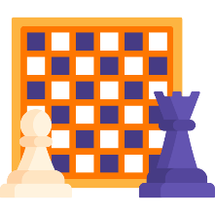
BÀI TẬP 2 (SGK/8)
Tất cả học sinh của lớp $6A$ đều biết chơi bóng rổ hoặc cờ vua. Số học sinh biết chơi bóng rổ là $20$, số học sinh biết chơi cờ vua là $35$. Số học sinh của lớp $6A$ nhiều nhất là bao nhiêu?
$B$(bóng rổ)
20 học sinh
➢ Minh họa tập hợp HS biết chơi bóng rổ và tập hợp HS biết chơi cờ vua như trên.
Số HS lớp 6A là nhiều nhất khi không có HS nào biết chơi cả hai môn thể thao nói trên.
$C$ (cờ vua)
Số học sinh nhiều nhất của lớp 6A là:
$20 + 35 = 55$(học sinh)
35 học sinh

Slide 23
HƯỚNG DẪN VỀ NHÀ
1
Xem lại các bài tập đã làm trong tiết học
DẶN DÒ
2
Làm bài tập 1; 2 (Kèm trong Phiếu bài tập)
Chuẩn bị trước giờ sau: Bài 2 – Tập hợp các số tự nhiên (SGK/9)
3

